Slide 1
Устянська загальноосвітня школа І – ІІІ ступенів
Виховна система закладу: досвід, проблеми, пошук

Slide 2
« Виховання компетентної особистості – завдання сучасної школи »

Slide 3
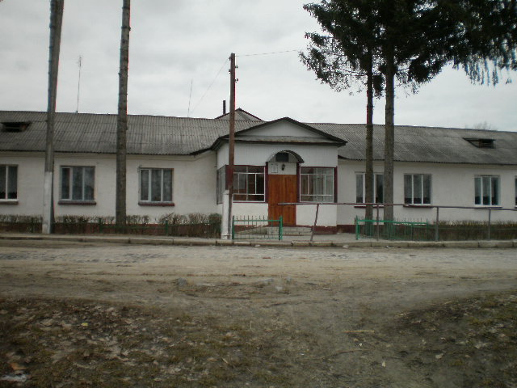
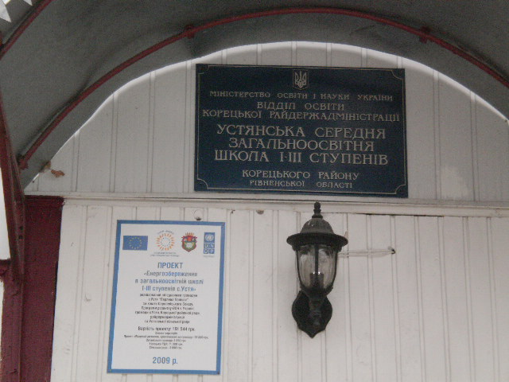
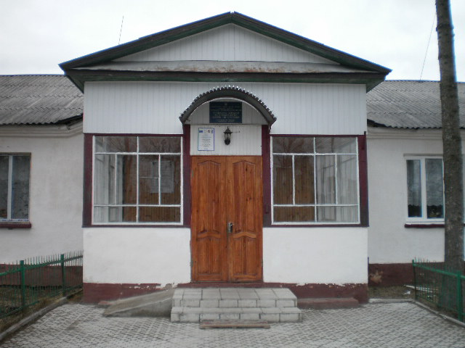
З історії школи:
Наша школа

Slide 4
Проблема, над якою працює школа
« Розвиток естетичних, духовних, громадянських принципів – шлях до самореалізації учнівської молоді»

Slide 5
Методичне об’єднання класних керівників
Девіз:
«Вирішувати нам – відповідати нам»
Проблемна тема:
« Виховання рис характеру на основі загальнолюдських норм гуманістичної моралі»

Slide 6
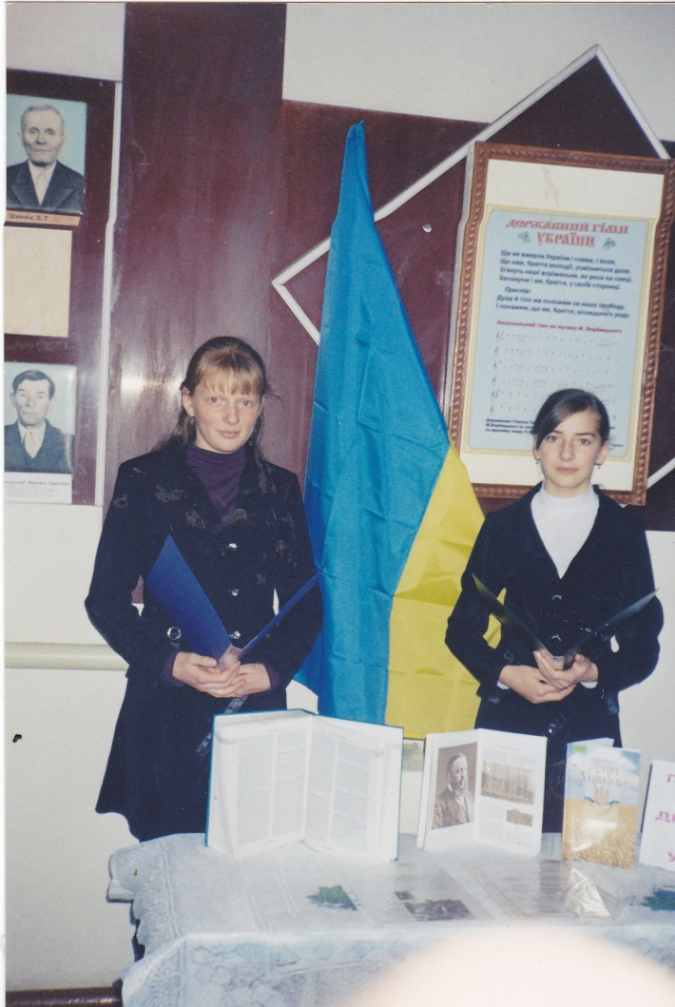
Учнівське саморядування
Девіз:
« Самі вирішили – самі зробили – самі відповідаємо»

Slide 7
Структура учнівського самоврядування
Загальношкільні збори
Учнівський комітет
Навчальна комісія
Господарська комісія
Культурно – масова комісія
Комісія дисципліни
Волонтерський рух
Спортивно – масова комісія
Комісія з прав дитини
Прес - центр

Slide 8
Модель дитячого громадського об’єднання включає три складових:
Дитяче об’єднання « Полісяночка »
1. Роль господаря в своєму об'єднанні. Діти, які вступили в ДГО, мають бути:
-активними учасниками;
-відповідальними вико­навцями;
-ініціаторами і організа­торами;
-лідерами, визнаними, як дітьми, так і дорослими
2. Роль творця і будівни­чого ДГО.
Полісянчики намагаються бути:
-творцями нових традицій;
-істориками, членами
редколегії;
-організаторами груп
дітей з підготовки до
вступу ДГО;
-наставниками новачків в дитячому об'єднанні.
3. Роль знавця, умільця в окремих видах і напрямах діяльності дитячого гро­мадського об'єднання «Полісяночка»:
-полісянчики
справляються з будь-якими дорученнями, завданнями в дитячому об'єднанні.

Slide 9
Девіз: « Рідний край, де ми живем, Україною зовем»
Основні закони, за якими живуть полісянчики:
1. Любити свою Батьківщину – Україну.
2. Поважати Конституцію України.
3. Виконувати свої конституційні обов’язки.
4. Вчитись працювати на совість.
5. Бути правдивим і чесним.
6. Поважати батьків, вчителів, товаришів, близьких
людей.
7. Підтримувати національні традиції свого народу

Slide 10
Структура дитячого об’єднання « Полісяночка»
Рада дитячого об’єднання « Полісяночка »
Шефи - організатори
Голова ради
Батьківський комітет
Класне об’єднання
4 кл « Струмочок »
Класне об’єднання
3 кл « Сонечко »
Класне об’єднання
2 кл « Веселка »
Класне об’єднання
1 кл « Пізнайки »

Slide 11
Основні методи роботи
Основними методами роботи з полісянчиками є гра, змагання і доручення. Головне місце в цьому ряду займає гра. Гра — це природний для дитини вид діяльності.
За допомогою гри формуються певні якості особистості: увага, спостережливість, пам'ять, виявляються творчі здібності дитини, самостійність, ініціатива.
Для класних об'єднань проводиться гра-мандрівка, для кожного класу визначається маршрут зі станціями
«Пізнавальна» (об'єднання 1 класу «Пізнайки»)
«Моє Полісся» (об'єднання 2 класу «Веселка»)
«Моє село» (об'єднання 3 класу «Сонечко»)
«Україна — диво дивовижне» (об'єднання 4 класу «Струмочок»)

Slide 12
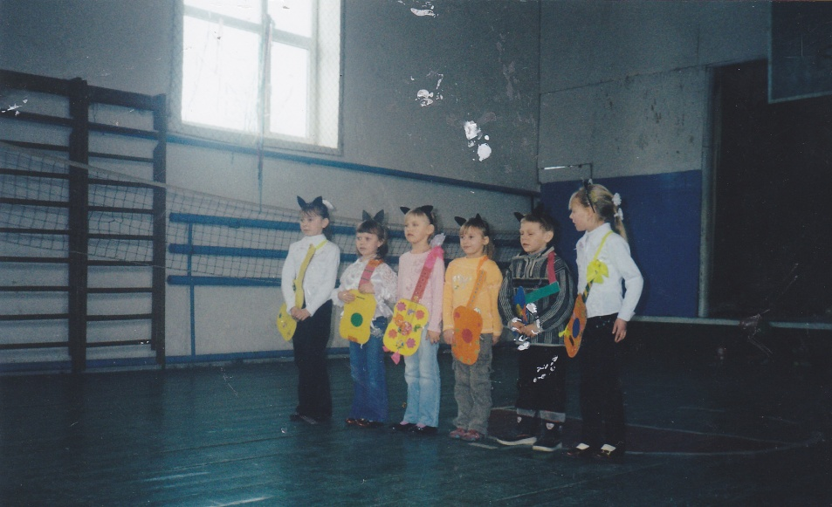
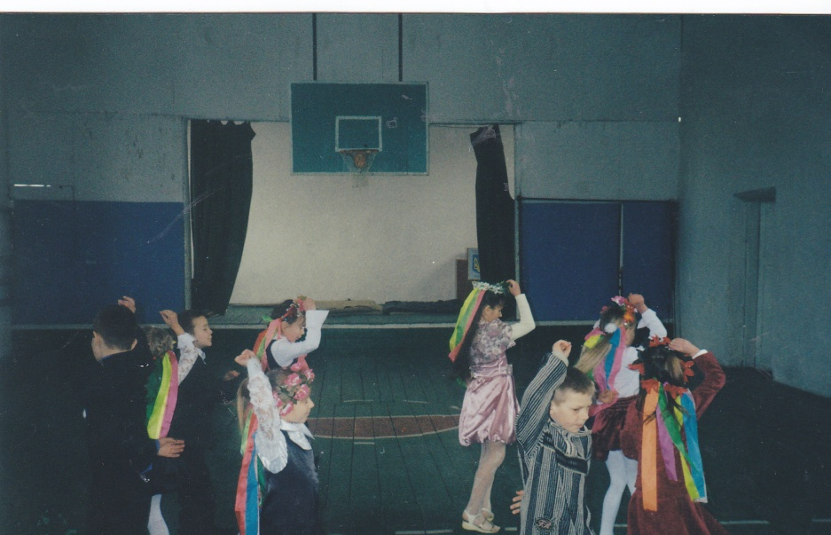
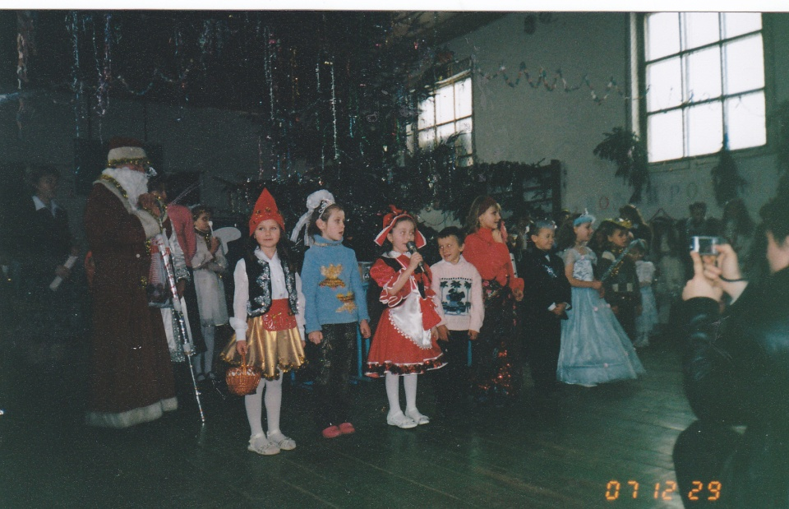
«Полісяночка» - це ми

Slide 13
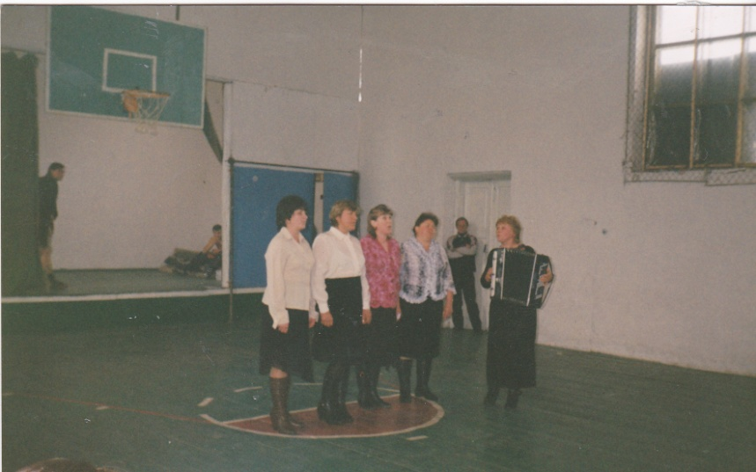
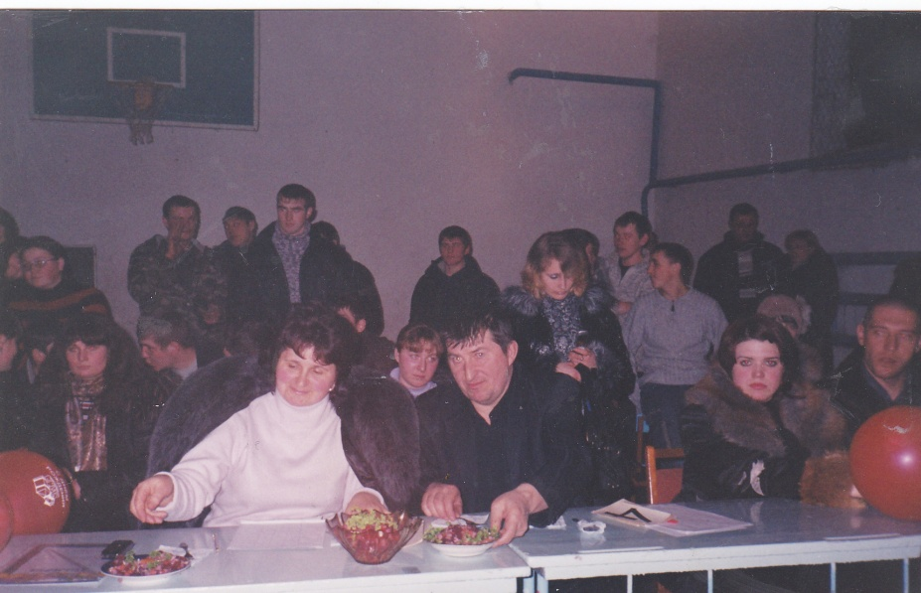
«Правильне виховання криється у природі самого народу, як вогонь і світло в кремені» Г.С. Сковорода
Робота з батьками

Slide 14
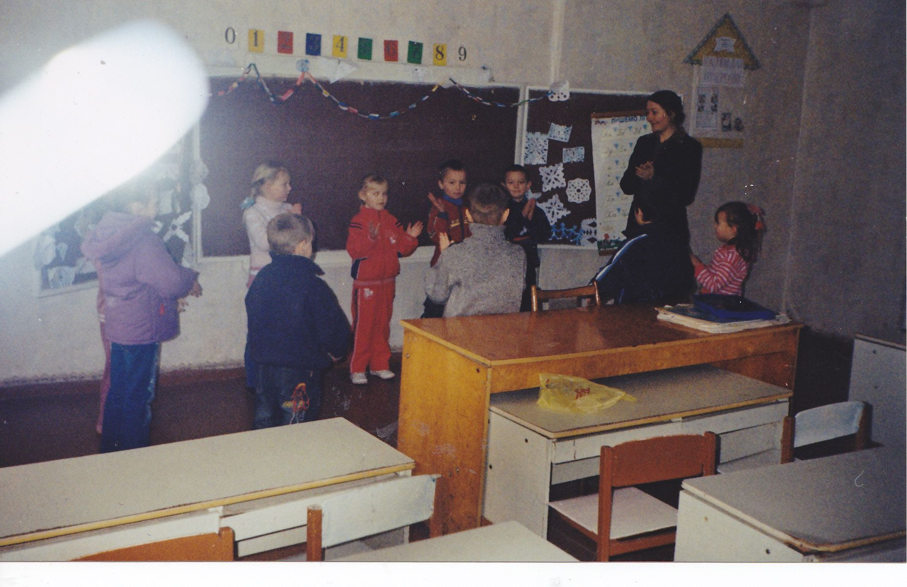
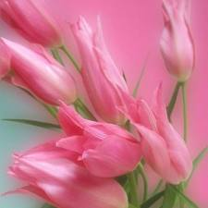
Урок психогімнастики: Розвивальна вправа: розвиває увагу. « Букви алфавіту» 1 клас

Slide 15
Визначення самооцінювання молодшого підлітка. Обладнання: бланк для методики « Сходинка» 6 клас

Slide 16
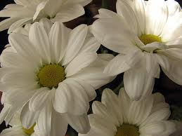
Урок психогімнастики: Гра: « Картки загадки» Мета: розвиває мислення та мовлення. 1 клас

Slide 17
Тренінгова вправа: « Самооцінка професійно – важливих якостей особистості». 10 клас

Slide 18
Психологічно – розвивальний етюд: « Побажання». Мета: Побажати своєму одноклкасникові чогось приємного. 1 клас

Slide 19
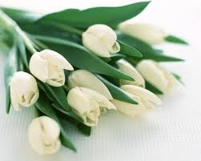
Вправа тренінгова: «Станьте в коло». Мета: Представитись, назвати своє ім’я і життєве кредо. 11 клас

Slide 20
Консультативно – розвивальна робота: «Мій професійний вибір», «Барометр професій». 11 клас

Slide 21
Психологічний тренінг: « Усе залежить від тебе». Мета: формувати готовність до професійного самовизначення. 11 клас

Slide 22
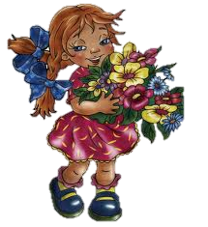
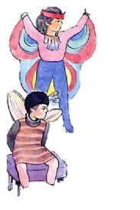
Розвивальна робота з елементів психогімнастики. Мета: розвиток самоконтролю, самодисципліни і уваги. Вправа « Заборонена цифра» 11 клас

Slide 23
Діагностика профінтересів – ДДО – Клімова. Роз’яснювальна робота перед діагностикою. 11 клас

Slide 24
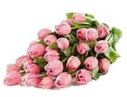
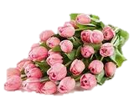
Консультативна робота з першокласниками під час адаптаційного періоду в школі. 1 клас

Slide 25
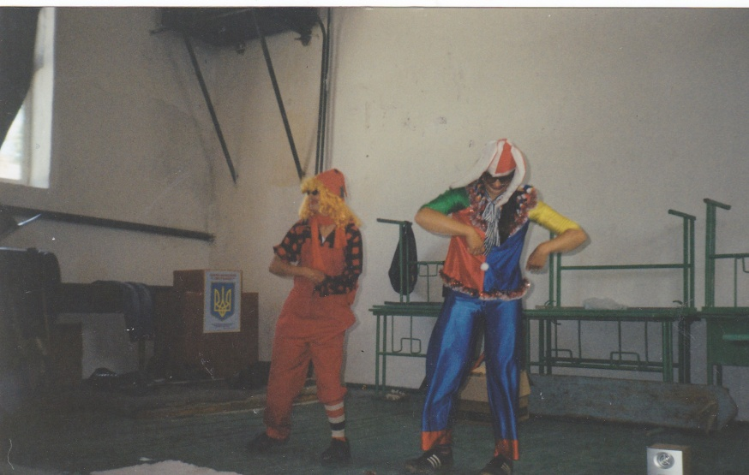
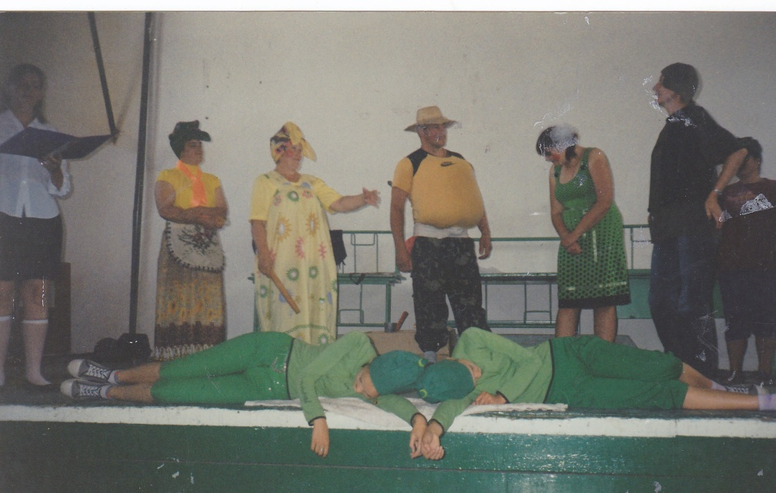
Пришкільний табір відпочинку «Веселка»

Slide 26
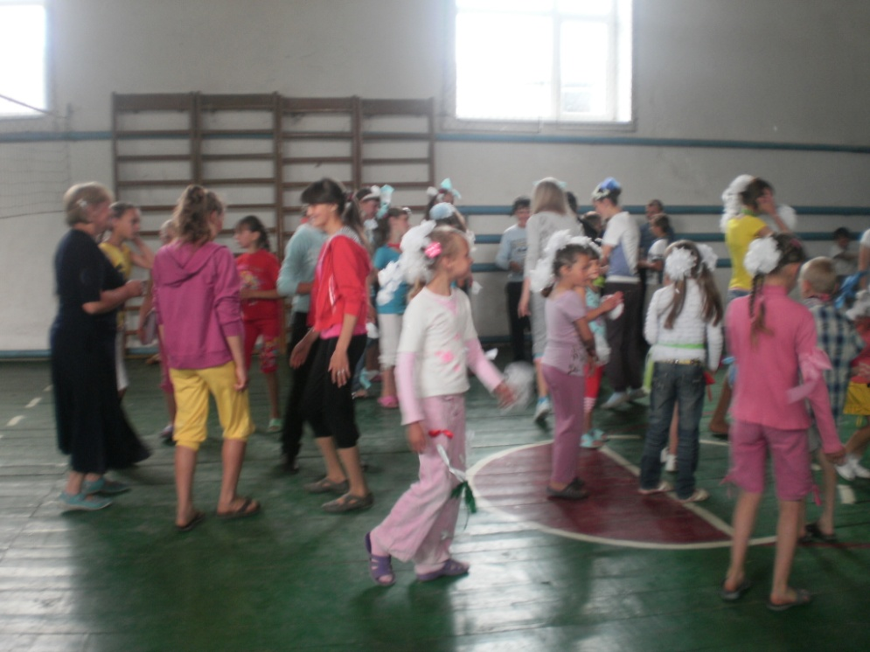
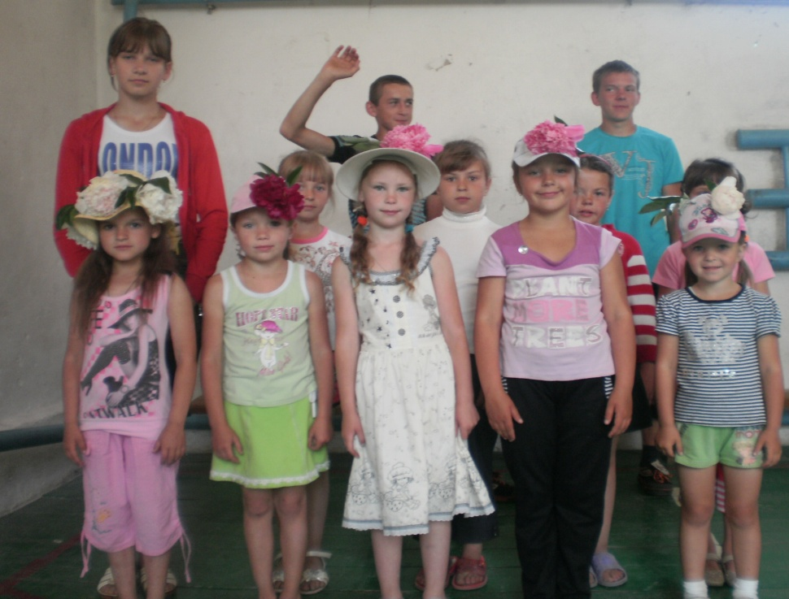
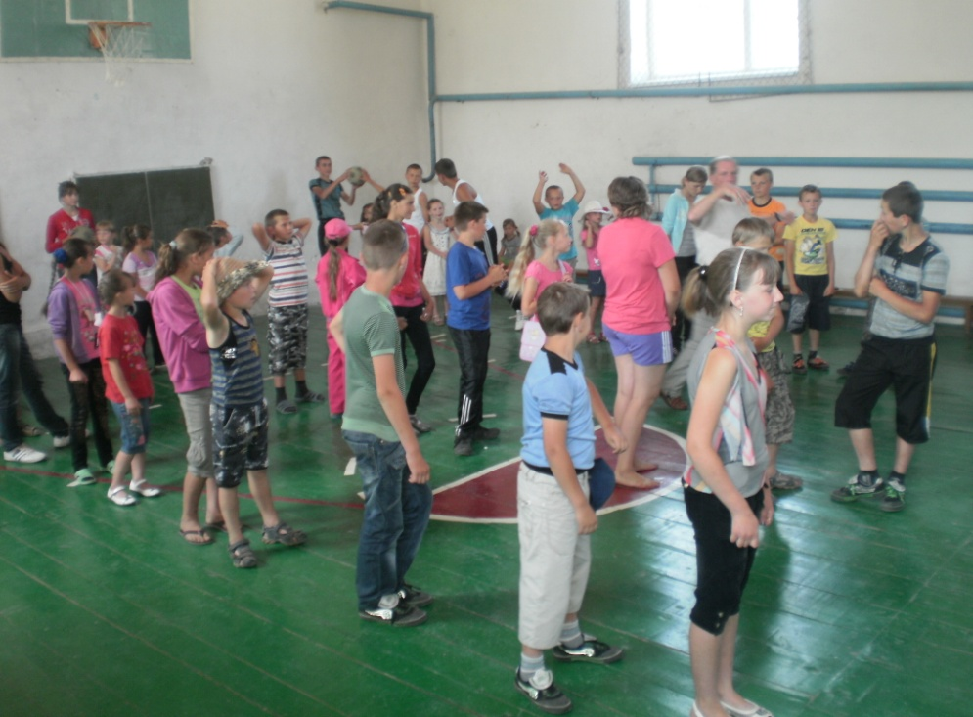

Slide 27
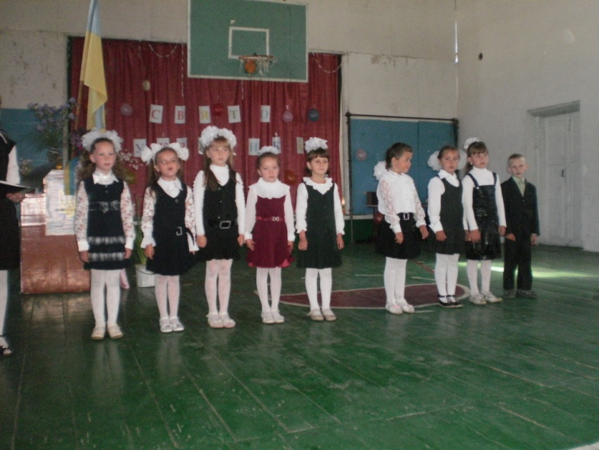
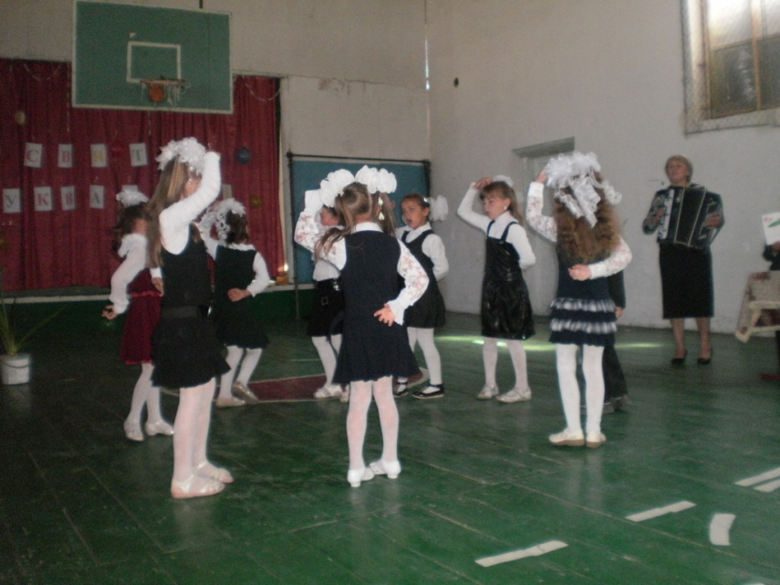
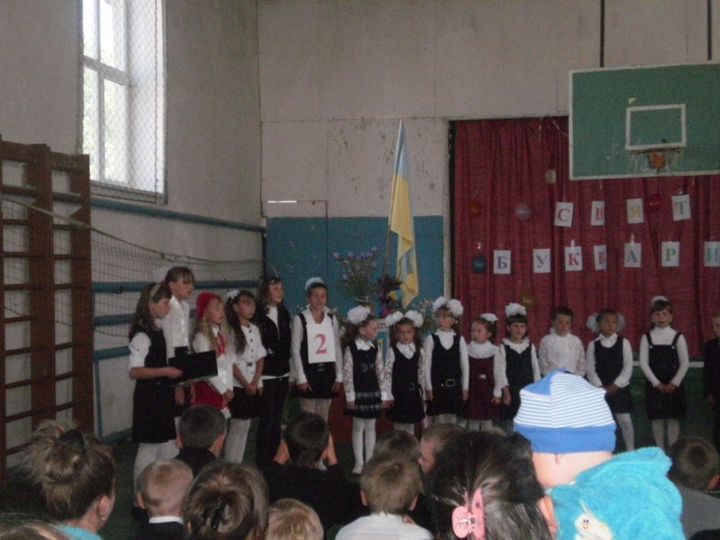
Традиції школи
Свято букварика

Slide 28
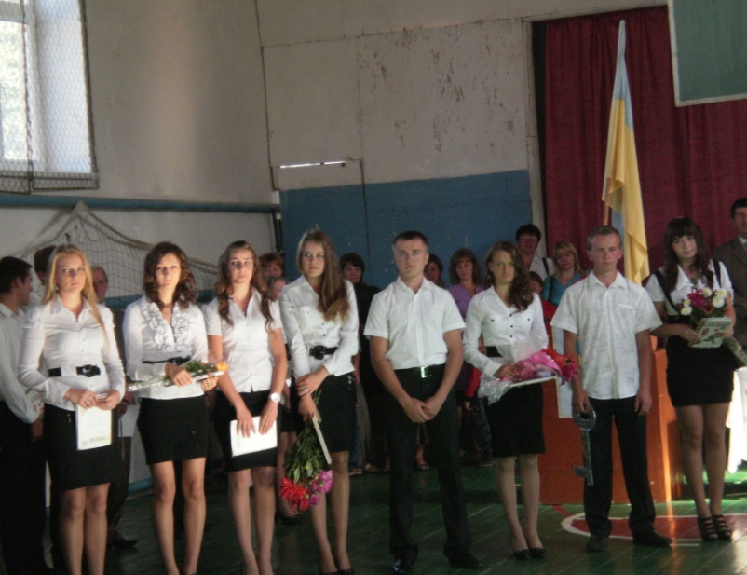
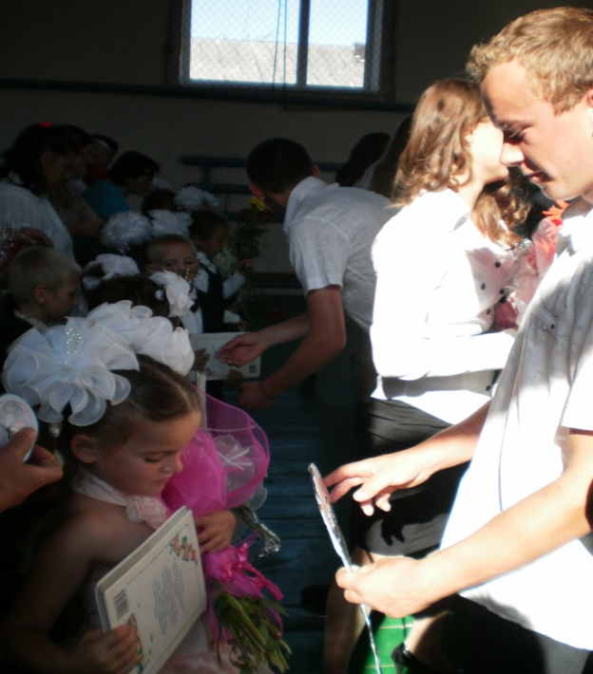
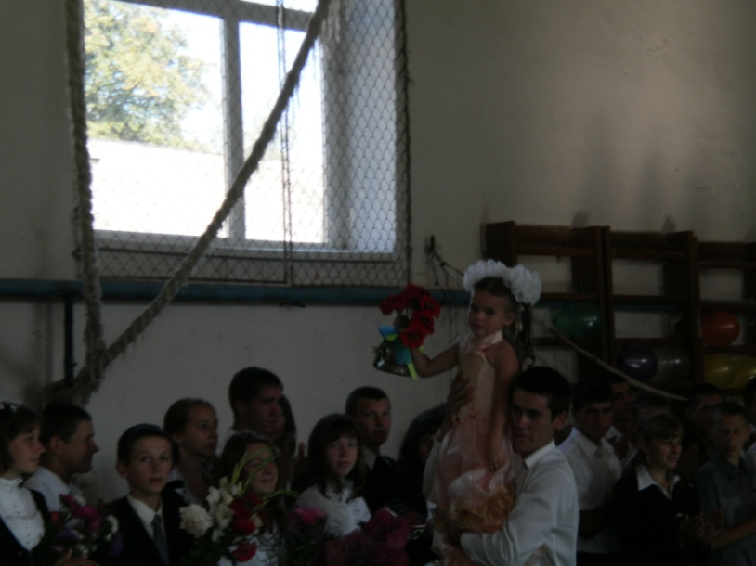
Свято першого дзвоника

Slide 29
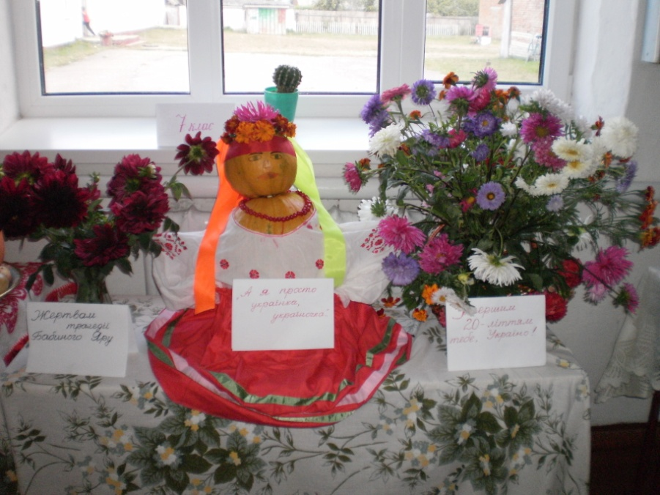
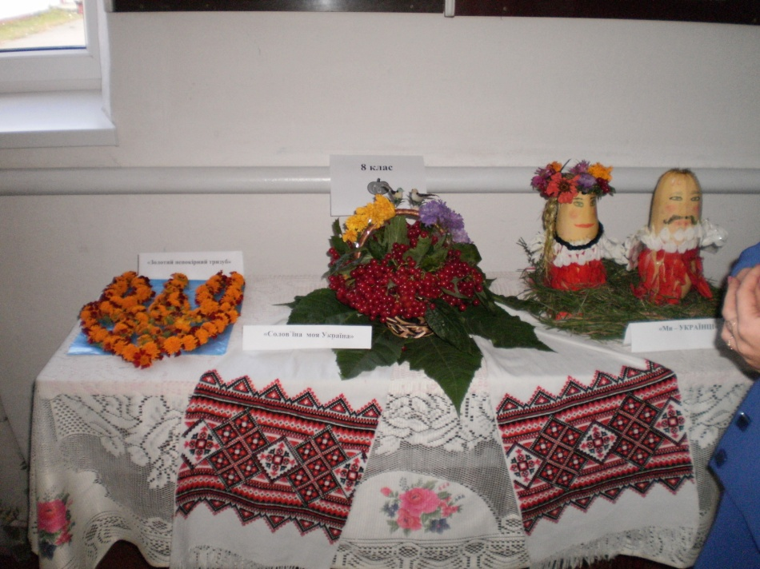
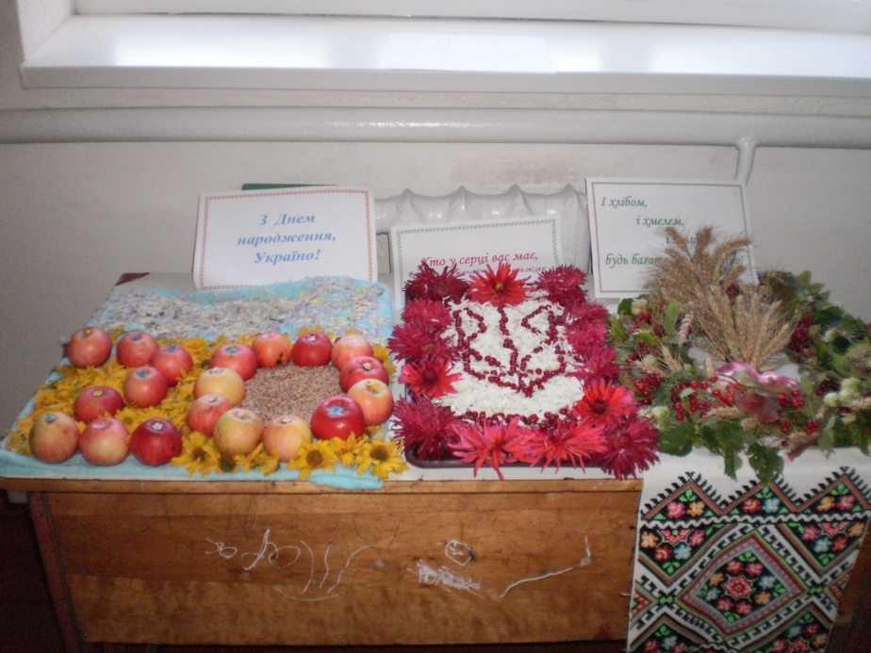
Свято осені

Slide 30
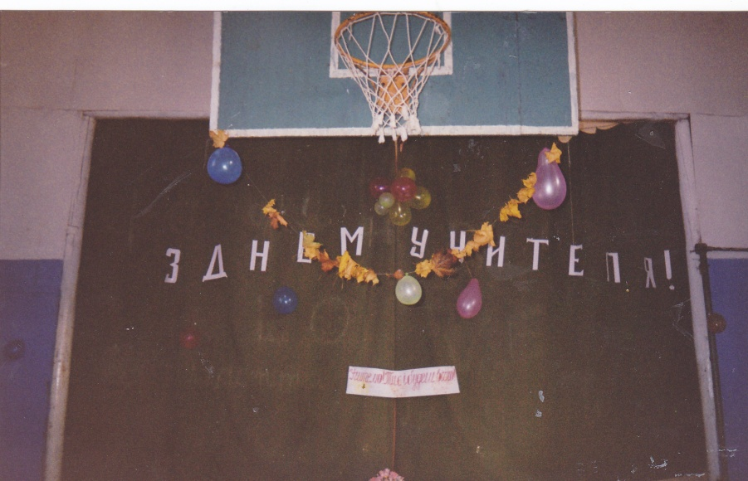
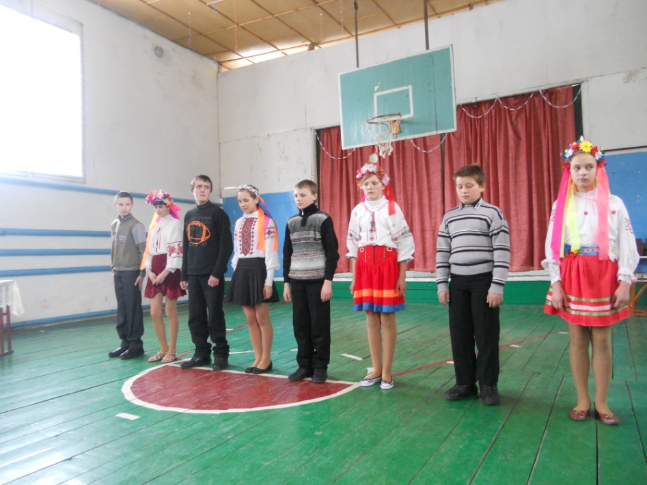
День вчителя

Slide 31
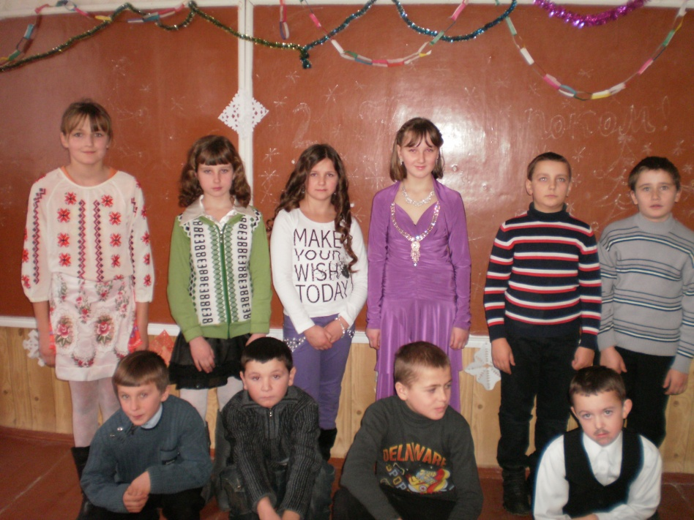
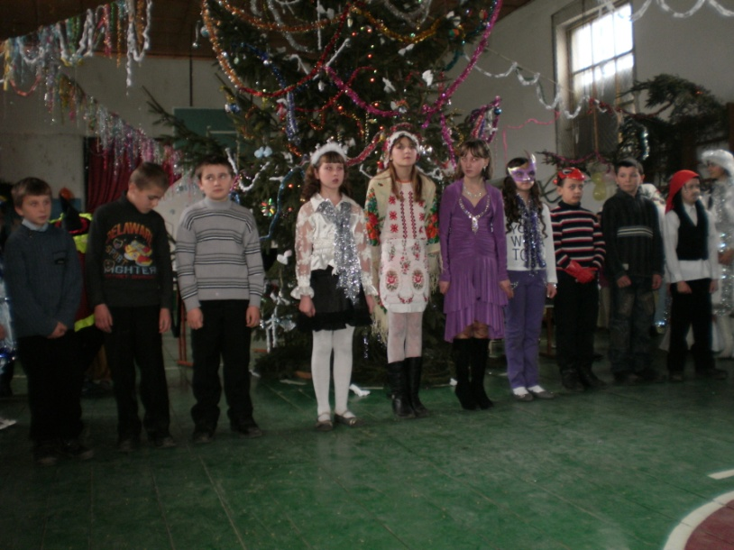
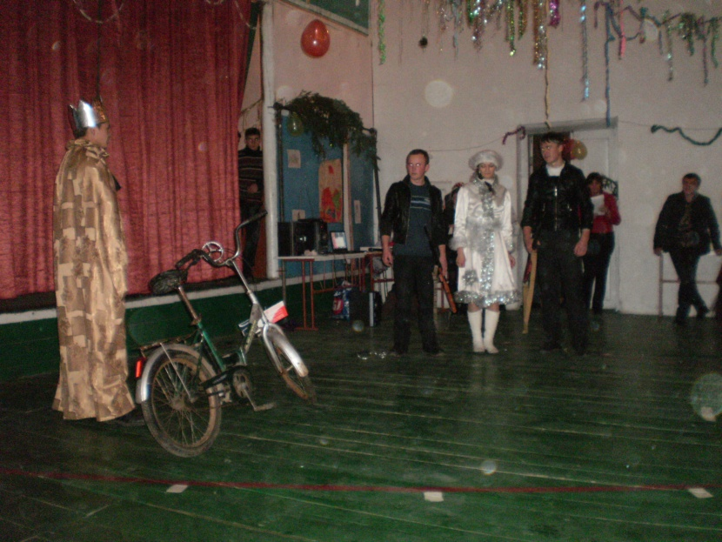
Новий рік

Slide 32
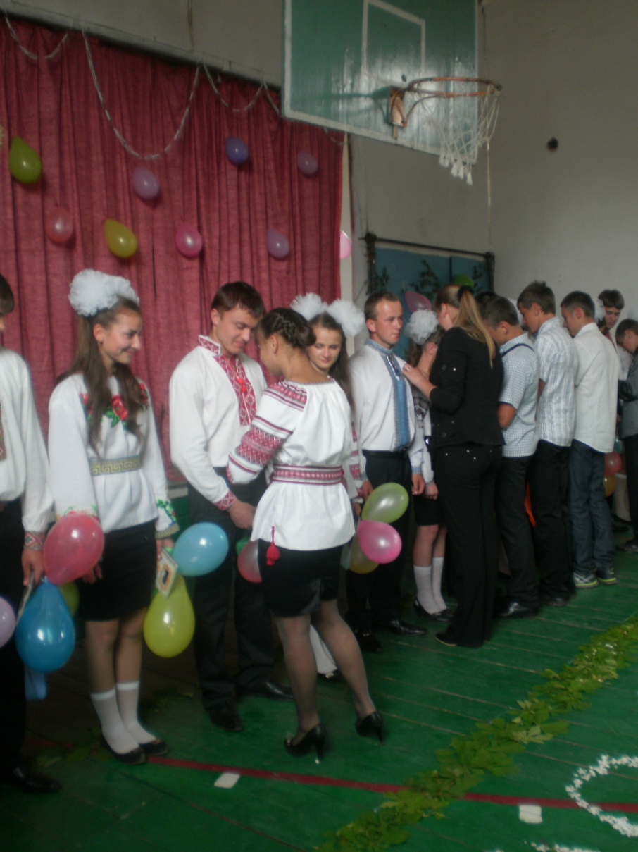
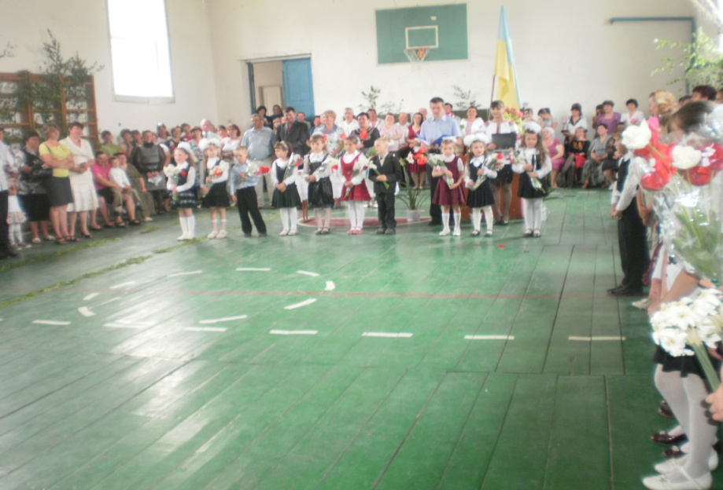
Останній дзвоник

Slide 33
Дякуємо за увагу!

